Slide 1
Fogli di calcolo elettronico
Gestiamo i dati in modo intelligente

Slide 2
obiettivi
Conoscere i fogli di calcolo e la loro utilità
Saper inserire e modificare dati in un foglio di calcolo
Saper ordinare e filtrare i dati
Saper formattare nel modo più adeguato i dati
Saper eseguire calcoli sui dati
Saper visualizzare in modo grafico i dati
Saper ricavare tabelle significative dai dati

Slide 3
Introduzione

Slide 4
Perché li utilizziamo?
Gestione di dati (e quindi di database)
Elenchi di attività
Fatturazione, calcolo spese, budget, etc.
Visualizzazione grafica di dati
Ricavare tabelle significative dai dati

Slide 5
Cos'è un foglio di calcolo
È un software di produttività personale che consente di operare in maniera efficiente su una più o meno grande mole di dati con calcoli, funzioni aritmetico-matematiche, macro e relativi grafici

Slide 6
nascita
L'invenzione si deve a Dan Bricklin: l'idea gli venne vedendo un suo professore universitario che disegnava una tabella di risultati di calcoli su una lavagna. Quando il professore rilevò un errore, dovette cancellare e riscrivere un'intera sequenza di valori nella tabella, facendo venire in mente a Bricklin che si poteva replicare il procedimento in un computer

Slide 7
Elementi essenziali
Tabella costituita da celle, su cui si possono effettuare calcoli di vario genere
Ogni cella è identificata da una coordinata che ne indica la posizione. Ad esempio C12 (il numero indica la riga; la lettera indica la colonna)
Per ogni cella può essere scelta una determinata formattazione del testo: carattere, dimensione e colore del carattere, grassetto e/o corsivo, eventualmente sottolineato o ombreggiato, colore ed elementi dello sfondo
Due o più celle contigue possono essere unite fra loro (per esempio C2, C3, C4) creandone una di dimensione maggiore; in tal caso il riferimento è sempre la prima di esse (nell'esempio sarà C2)

Slide 8
Elementi essenziali
Una cella può contenere un numero o del testo, o eseguire una formula e una funzione utilizzando i valori (o le formule) di altre celle. Per eseguire una formula o una funzione, la prima cosa da scrivere nella cella è il simbolo =
Per introdurre dati o formule in una cella possiamo posizionarci su di essa, cliccare sulla barra delle formule e scrivere il dato o la formula che intendiamo introdurre. È però anche possibile introdurre dato o formula direttamente digitando nella cella interessata; è ovvio che se si tratta di una formula o funzione sarà necessario iniziare col segno =
La formula può essere propagata ad altre righe e/o colonne, trascinando la cella. Per ripetere una formula, bisogna selezionare la cella in basso a destra, premendo il tasto sinistro del mouse, e spostare il simbolo sempre tenendo premuto. Trascinando la formula, il foglio di calcolo cambia i riferimenti di riga e/o colonna, i riferimenti di una formula sono quindi impostati come riferimenti relativi

Slide 9
Implementazioni rilevanti
Microsoft Excel, nella suite Office
LibreOffice Calc, nella suite LibreOffice
Google Docs, nella suite Gapps (cloud computing)

Slide 10
Libreoffice calc
Come si presenta questo strumento di lavoro?

Slide 15

Formattazione testo

Slide 16

Tipo di dato

Slide 17
Modificare i dati
Ovvero come popolare una tabella

Slide 18
Inserire su celle vuote
Per inserire dati in una cella vuota, basta selezionare la cella di riferimento e cominciare a digitare
Una volta finito, si preme invio
Se si vuole scrivere la stessa cosa su più celle contemporaneamente, basta selezionare le celle e digitare

Slide 19
Modificare una cella
Se in una cella vogliamo modificare l'intero contenuto, allora è sufficiente posizionarsi sulla cella e digitare
Se, invece, vogliamo modificare solo una parte del contenuto della cella, ci posizioniamo in essa e poi premiamo sul testo che compare nella riga di digitazione

Slide 20

Selezionare celle contigue
Per selezionare un intervallo di celle trascinando il mouse:
1) Fate clic in una cella.
2) Tenete premuto il pulsante sinistro del mouse.
3) Muovete il mouse.
4) Dopo aver evidenziato il blocco di celle desiderato, rilasciate il pulsante sinistro del mouse

Slide 21
Selezionare celle non contigue
1) Selezionate la cella o l'intervallo di celle
2) Portate il puntatore del mouse all'inizio dell'intervallo successivo o sulla cella successiva.
3) Tenete premuto il tasto Ctrl e fate clic, oppure fate clic e trascinate per selezionare un intervallo.
4) Ripetete l'operazione se necessario.

Slide 22
Selezionare una colonna o riga intera
Se vogliamo selezionare una riga oppure una colonna intera, ci basta premere sulla lettera o numero dell'intestazione della colonna o riga
Un altro metodo (ma più lungo) è quello di selezionare, tramite il trascinamento, tutte le celle delle colonna o riga

Slide 23
Inserire righe o colonne
Singola colonna o riga
1
Usare il menu Inserisci:
2
1) Selezionate la cella, colonna o riga dove volete venga inserita la nuova colonna o riga.
2) Scegliete Inserisci > Colonne o Inserisci > Righe.
Usare il mouse:
3
1) Selezionate la cella, colonna o riga dove volete venga inserita la nuova colonna o riga.
2) Fate clic sull'intestazione della colonna o riga con il pulsante destro.
3) Scegliete Inserisci Righe o Inserisci Colonne.

Slide 24
Inserire righe o colonne
Colonne o righe multiple
Potete inserire più colonne o righe contemporaneamente anziché inserirne una alla volta.
1) Evidenziate le colonne o righe necessarie facendo clic sulla prima e trascinando fino a ottenerne il numero richiesto.
2) Procedete come per inserire una singola colonna o riga. Il numero specificato di righe/colonne verrà inserito al di sopra o alla sinistra della prima che avete selezionato

Slide 25
Eliminare righe o colonne
Singola colonna o riga
Potete eliminare una singola colonna o riga solo usando il mouse:
1) Selezionate la colonna o riga da eliminare.
2) Fate clic sull'intestazione della colonna o riga con il pulsante destro.
3) Selezionate Elimina colonne o Elimina righe dal menu a comparsa

Slide 26
Eliminare righe o colonne
Colonne o righe multiple
Potete eliminare più colonne o righe contemporaneamente anziché eliminarne una alla volta.
1) Evidenziate le colonne o righe necessarie facendo clic sulla prima e trascinando fino a ottenerne il numero richiesto.
2) Procedete come per eliminare una singola colonna o riga.

Slide 27
OPERAZIONI SU CELLE
Tutte le operazioni precedenti sono incluse nel menù FOGLIO

Slide 28
Tipi di dati
Numero
Data
Valuta
Percentuale

Slide 29


Slide 30
Breve Esercitazione
Create una pagella delle materie che avete, con i voti di 5 persone

Slide 31

formule

Slide 32
Scrivere una formula
Una formula inizia sempre con il simbolo “=” (oppure “+”), indispensabile per far sì che Google Fogli interpreti quel che viene scritto successivamente come un calcolo e non come un testo o un numero.
Altro aspetto fondamentale è che nelle formule vanno utilizzate le coordinate delle celle e non il loro contenuto: si scriverà =B3+C3 invece che =15+10.
Questo modo di scrivere le formule permette di sfruttare le enormi potenzialità di calcolo di Excel, tra cui la possibilità di aggiornare in automatico i risultati quando anche una sola delle celle coinvolte nel calcolo viene modificata: la formula =B3+C3 cambierà quando cambieranno B3 o C3, la formula =15+10 darà sempre come risultato 25.

Slide 33
Passaggi per la formula
Posizioniamoci sulla cella dove vogliamo eseguire il calcolo
Inseriamo il simbolo uguale: Shift assieme al tasto “=” sopra allo zero
Selezioniamo la prima cella di cui vogliamo leggere il contenuto
Inseriamo un operatore: + – *(moltiplicazione) /(divisione)
Selezioniamo la seconda cella su cui vogliamo effettuare il calcolo
Diamo INVIO per confermare la nostra formula e visualizzare il risultato oppure, se desideriamo includere altre celle nel nostro calcolo, ripetiamo i punti D ed E fino a quando avremo incluso tutte le celle su cui effettuare le nostre operazioni

Slide 34
Domanda
Quando dobbiamo eseguire la stessa operazione su tante celle vicine, dobbiamo riscrivere tante volte la formula?

Slide 35
Risposta
No, non dobbiamo riscrivere la formula tante volte quante sono le celle dove vogliamo che venga eseguito il calcolo. La soluzione consiste nel riportare la prima e unica formula nelle altre celle. Come? Utilizzando la funzionalità di riempimento automatico.
Questo modo di aggiornare le formule risulta molto comodo quando si hanno tabelle in cui in ogni riga vi sono le stesse informazioni e le formule hanno la stessa struttura
Es. → in ogni riga va calcolato il Prezzo totale come prodotto della Quantità e del Prezzo unitario

Slide 36
Riempimento automatico
In questo caso è sufficiente scrivere la prima formula e trascinare in basso per ottenere i risultati aggiornati e corretti per le righe successive alla prima
Ci posizioniamo sulla cella in cui abbiamo scritto la formula, portiamo il puntatore nell’angolo basso destro del bordo della cella e, quando appare una specie di mirino, teniamo premuto il tasto sinistro e trasciniamo verso il basso fino all’ultima cella nella quale vogliamo riportare il risultato.
ATTENZIONE!! Quando si trascina una formula (o la si copia/incolla) i riferimenti delle celle coinvolte nel calcolo vengono aggiornati in base alla direzione del trascinamento: se si va verso destra si andrà a incrementare le lettere delle coordinate, se si va verso il basso verranno incrementati i numeri delle righe.

Slide 37
Simboli di errore
Cosa ho sbagliato?

Slide 38
####
Una colonna non è sufficientemente larga per visualizzare tutti i caratteri di una cella

Slide 39
#DIV/0!
Un numero viene diviso per zero o per una cella che non contiene alcun valore

Slide 40
#N/D
Un valore non è disponibile per una funzione o per una formula

Slide 41
#NOME?
Non viene riconosciuto il testo in una formula

Slide 42
#NULLO!
Si è specificata un'intersezione di due aree che non si intersecano

Slide 43
#NUM!
Una formula o una funzione contiene valori numerici non validi o troppo grandi o troppo piccoli

Slide 44
#RIF!
Riferimento di cella non valido

Slide 45
#VALORE!
In una formula sono incluse celle contenenti tipi di dati diversi

Slide 46
Bloccaggio cella

Slide 47
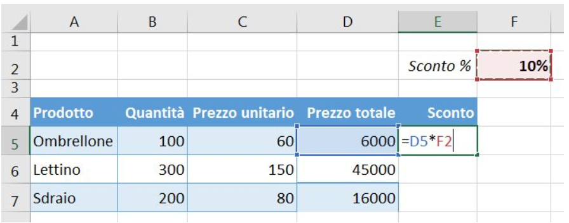
Bloccaggio cella
Ci sono tabelle nelle quali in ogni riga si fa riferimento ad almeno una cella posizionata all’esterno della tabella, come nel caso dello sconto

Slide 48
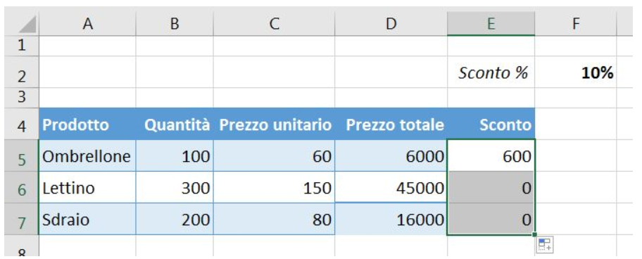
Bloccaggio cella
Nella tabella non è possibile trascinare la formula così com’è altrimenti si incorre negli errori visualizzati nell’immagine sottostante.

Slide 49
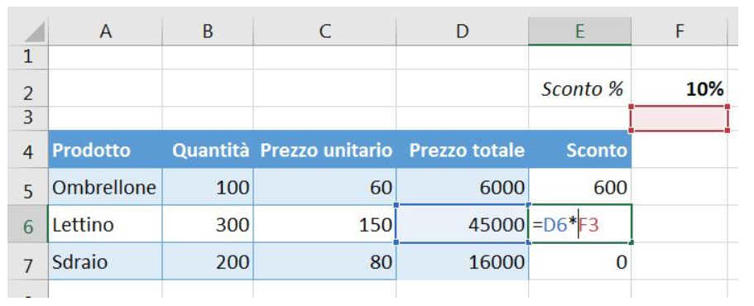
Bloccaggio cella
Come si vede nell’immagine successiva, il problema consiste nel fatto che la cella F2 (dove è scritto 10%) viene incrementata man mano che si trascina in basso la formula di partenza.

Slide 50
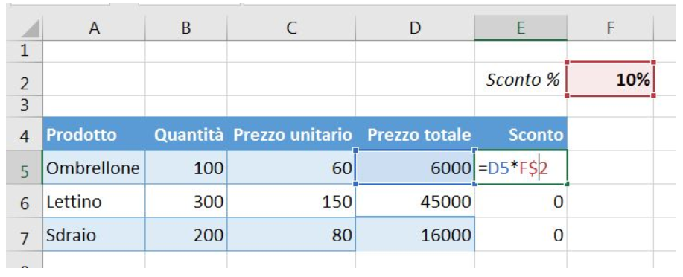
Bloccaggio cella
Per ovviare a questo problema, derivato dalla natura della tabella e non da un errato modo di procedere di Excel, è necessario bloccare quella parte di coordinata che non deve essere modificata: il simbolo “$” posto prima del numero di riga informa Excel che quando la formula verrà trascinata in basso non ci dovrà essere nessuna modifica nella cella F$2.

Slide 51
Bloccaggio cella
Ma potevamo mettere il dollaro davanti alla F invece che al 2? Se scriviamo =D5*$F2 che cosa otteniamo?
Per rispondere a questa domanda chiediamoci a cosa serve il dollaro? Il dollaro blocca quello che viene subito dopo: se scriviamo $F2 stiamo chiedendo di bloccare la colonna F ma il 2, che è il nostro problema, sarà libero di variare. La coordinata trascinata in basso diventerà $F3, $F4. Quindi il problema iniziale resterebbe. Scrivere $F2 è quindi errato!
Ma come faccio a ricordarmi se devo mettere il dollaro prima della riga o prima della colonna?

Slide 52
Regole bloccaggio cella (F4)
Dove mi sto spostando? Verso destra o verso il basso? Se ho capito che ci va il dollaro mi devo chiedere: sto portando la formula verso il basso (o verso l’alto)? Se sì allora ad essere aggiornate saranno le righe di tutte le coordinate coinvolte nella formula quindi dovrò bloccare la riga di una o più coordinate (es. =D5*F$2). Se invece devo trascinare la formula verso destra (o sinistra) ad essere aggiornate saranno le colonne delle coordinate, quindi dovrò ragionare sul bloccare una o più colonne
Qual è la differenza tra la formula errata e quella corretta? Se trascino senza aver inserito il dollaro ed ottengo l’errore mi basterà confrontare, anche mentalmente, la coordinata che ha problemi con quel essa dovrebbe essere in realtà. Se trascinando ottengo l’errata F3, confronto questa F3 con la coordinata che so essere corretta: F2. Cosa c’è di diverso? E’ la colonna ad essere diversa o la riga? In questo caso la riga, quindi capisco che ho un problema di riga e che, quindi, devo bloccare la riga con il dollaro.

Slide 53


Ordinare i dati

Slide 54
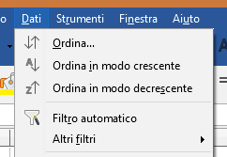
Ordinare
Selezionare le colonne o righe
Premere su menu nella barra in alto
Scegliere il tipo di ordinamento

Slide 55
filtro
Selezionare le colonne o righe
Premere su menu nella barra in alto
Scegliere filtro automatico o altri filtri

Slide 56
Le funzioni
Ovvero come fare calcoli in velocità

Slide 57
funzioni
Le funzioni di Excel sono delle formule predefinite che eseguono calcoli od estraggono informazioni sulla base di parametri da noi definiti.
Le funzioni sono suddivise in categorie(ad esempio Matematiche, Statistiche, Testo, Logiche, Data e ora, Ricerca e riferimento)

Slide 58
Struttura funzioni
Tutte le funzioni hanno questa struttura:
=nome_funzione(parametri)
SOMMA(A1:A100), =SE(A1>100;“Alto”;“Basso”), CERCA.VERT(B4;A10:F99;2;0)

Slide 59
Inserire una funzione
Posizionarsi sulla cella nella quale si vuole far vedere il risultato
Premere sul pulsante fx (oppure inserisci → funzione)
Usare l'editor per scegliere la funzione che si vuole usare
Premere OK

Slide 60
Funzioni base - MATEMATICA
SOMMA
CASUALE.TRA
PRODOTTO
QUOZIENTE
RESTO

Slide 61
FUNZIONI BASE - STATISTICA
MEDIA
MINIMO
MASSIMO
CONTA.NUMERI
CONTA.VALORI
MEDIANA
MODA

Slide 62
FUNZIONI BASE - LOGICA
SE
E
O
NON

Slide 63
FUNZIONI BASE – DATA E ORA
ADESSO
ANNO
DATA
GIORNO
MESE
OGGI
ORARIO

Slide 64


Slide 65
FUNZIONI INTERMEDIE - MATEMATICA
SOMMA.SE
SOMMA.PIU'.SE
SUBTOTALE

Slide 66
FUNZIONI INTERMEDIE - STATISTICA
CONTA.SE
CONTA.PIU'.SE
MEDIA.SE
MEDIA.PIU'.SE

Slide 67


Slide 68
Formattazione condizionale
Evidenziare velocemente le celle di interesse

Slide 69
Formattazione condizionale
La formattazione condizionale di Excel consente di colorare una o più celle sulla base del loro contenuto
01
Possiamo ad esempio attribuire un colore rosso quando il valore della scorta a magazzino è inferiore ad una certa soglia, possiamo evidenziare i duplicati in un elenco di codici prodotto, possiamo colorare di verde le 10 vendite più alte
02

Slide 70
Formattazione condizionale
I vantaggi della formattazione condizionale rispetto alla formattazione manuale,effettuata con i comandi del formato carattere, sono 2:
ci consente di attribuire un particolare formato in maniera veloce (senza dover ordinare o filtrare i dati)
aggiorna automaticamente il formato quando il contenuto delle celle cambia

Slide 71
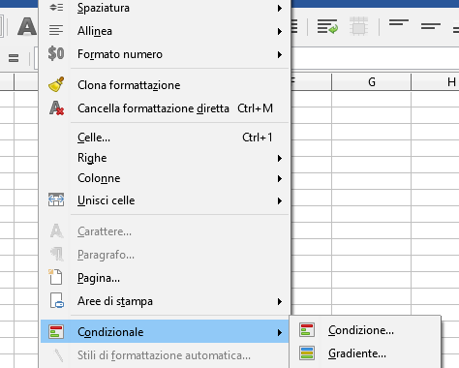
Formattazione condizionale
Si selezionano le celle dove si vuole applicare la formattazione
Formato → Condizionale
Controlla intervallo
Seleziona la condizione
Seleziona lo stile
Fine (oppure aggiungi un’altra regola)

Slide 72
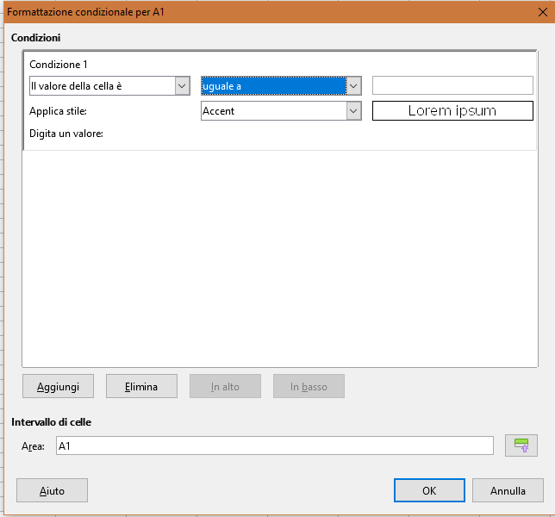
FORMATTAZIONE CONDIZIONALE
Usare l'editor per scegliere
Condizione di scelta
Stile
Intervallo di celle (se non già fatto)

Slide 73
concatena
Come mettere in un'unica cella più informazioni

Slide 74
concatena
Hai bisogno di concatenare in un’unica cella il contenuto di più celle? Vuoi unire in una cella il nome e cognome dei clienti, scritti su due diverse colonne?
Il simbolo & (e commerciale – sopra il tasto 6) permette di unire il contenuto di più celle in maniera ancor più semplice della funzione CONCATENA. Ad esempio =A4&B4 concatena in un unica cella il contenuto di A4 e B4

Slide 75
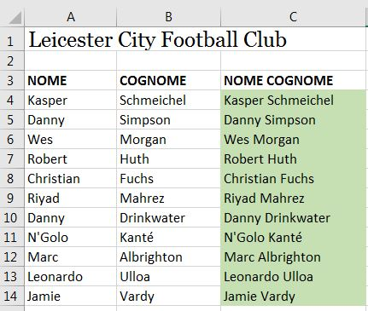
Esempio concatena

Slide 76


Slide 77
Tabelle pivot
Come ricavare dati rilevanti in maniera veloce

Slide 78
Tabella pivot
La tabella pivot permette di rappresentare un elenco di centinaia/migliaia di righe e colonne in tabelle e grafici sintetici e riepilogativi
La tabella pivot trova la sua applicazione in tantissime situazioni pratiche: “pulizia” del dato, “reportistica”, “analisi dati”…

Slide 79
Creare tabella pivot
Quando vogliamo usare una tabella pivot, l’elenco di partenza deve avere una struttura semplice: ogni colonna deve avere la propria intestazione, non ci devono essere celle unite, non devono esserci colonne vuote, meglio che non ci siano righe vuote, ogni colonna deve avere una tipologia di dato (tutte le celle numeriche o testuali o date)
01
Obbiettivo finale: una tabella riassuntiva per sapere l’importo acquisti ed il numero degli acquisti per ciascuna provincia, filtrando poi la tabella per vedere solo le province con valore importo acquisti più alto
02

Slide 80
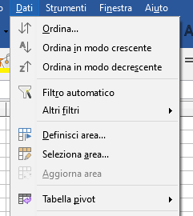
Creare tabella pivot
Selezionare le colonne o righe
Andare su dati nella barra in alto
Premere su Tabella Pivot

Slide 81
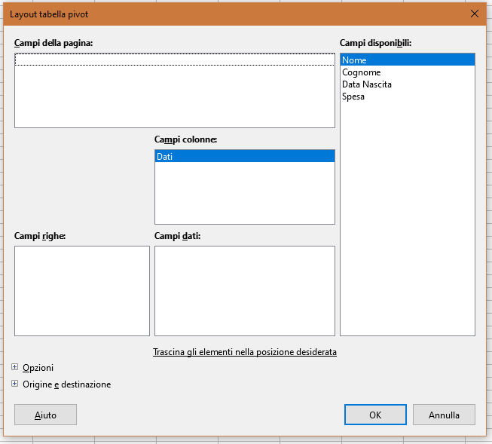
Creare tabella pivot
Campi disponibili
Voci che avete selezionato
Campi Dati
Trasciniamo i campi su cui vogliamo fare i calcoli
Campi righe/colonne
Trasciniamo le voci sui fare l'ordinamento
Campi della pagina
Voci sulle quali vogliamo filtrare

Slide 82
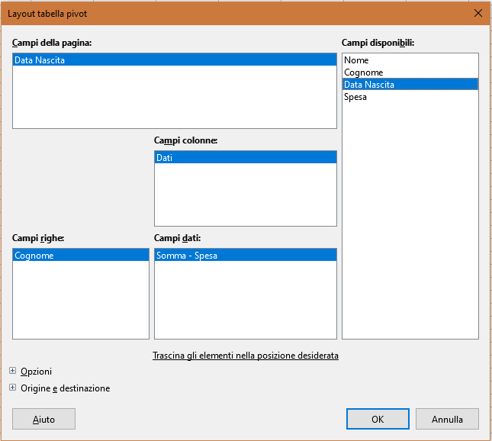
Creare tabella pivot
Esempio di creazione tabella pivot
Se vogliamo cambiare la funzione in campi dati, basta cliccare due volte sulla voce

Slide 83


